Slide 1




开题报告
OPENING REPORT DEFENSE
面向司法文本的多罪名预测模型实现与应用
答辩人：蒋朝龙
导师：孙倩

Slide 2

绪 论
目录
研究思路与方法
关键技术和实践难点

Slide 3

第一部分
绪论

Slide 4
1.1 研究背景
发展趋势
形势倒逼
内在需求
智慧司法推进，司法数据规模持续增长
案件文本长且复杂
人工罪名分析效率低
“一案多罪”普遍存在
需同时建模文本语义与罪名关系
在智慧司法背景下，司法文本规模不断扩大，“一案多罪”问题日益突出，需要融合文本语义理解与罪名关系建模的预测方法。

Slide 5
1.2 国内外相关研究情况
国外模型
国内起步
现有不足
Transformer 与 GCN 结合
围绕罪名预测任务展开
融合建模研究仍较少
国外早期
国外趋势
国内方法
聚焦多标签理论与方法
强调标签依赖关系建模
多基于 BERT 改进模型

Slide 6
1.3 研究意义
三个意义
提升司法文本自动分析能力，辅助“一案多罪”场景下的罪名认定与案件研判。
01
探索 Transformer 与 GCN 融合建模方法，加强多标签语义理解与罪名关系刻画。
02
为智慧司法系统提供可落地的多罪名预测技术方案，提升实际应用价值。
03

Slide 7
1.5 主要贡献与创新
Transformer + GCN 的结构化融合
将 Transformer 的文本语义表示与 GCN 的罪名关系建模进行联合建模，而非简单特征拼接。
面向司法“一案多罪”的建模视角
方法二
针对 CAIL 多罪名场景，将罪名依赖关系显式引入预测过程。
方法一
在真实司法数据集上的系统验证
方法三
在 CAIL 真实司法数据集上系统评估融合模型在多罪名预测任务中的性能提升。
基于罪名体系的标签图构建
方法四
基于 CAIL 罪名标签体系构建罪名关系图，刻画多罪名之间的潜在关联。

Slide 8
第二部分
研究思路与方法

Slide 9
2.1 理论框架
司法文本数据预处理与样本构建
基于Transformer
的司法文本语义表示
学习
罪名标签关系图的构建与表示
基于GCN的罪名关系依赖建模
融合模型的多罪名预测与结果评估
01
02
03
04
05

Slide 10
2.2 研究思路
四个研究思想 贯穿全盘工作
任务导向
以“一案多罪”司法场景为导向，将罪名预测明确建模为多标签分类问题
语义优先
利用 Transformer 强大的上下文建模能力，获取高质量司法文本语义表示
关系建模
通过图结构刻画罪名之间的关联关系，引入标签依赖信息辅助预测
融合优化
将文本语义特征与罪名关系特征进行联合建模，实现优势互补

Slide 11
2.3 可行性说明
1
数据来源可靠
3
实验条件完备
综合来看，本课题在理论方法、数据基础和实验条件等方面均具备良好的实施基础，研究方案清晰可行，预期能够顺利完成既定研究目标，并取得具有一定参考价值的研究成果。
2
方法成熟可复现
4
任务难度适中

Slide 12
第三部分
关键技术和实践难点

Slide 13
3.1 关键技术
01
02
03
04
基于 Transformer 对长篇司法文本进行上下文语义建模，提升案件事实的整体语义表示能力。
将“一案多罪”问题建模为多标签文本分类任务，实现多个罪名的联合预测。
基于罪名共现关系构建标签图结构，引入图卷积网络建模罪名之间的依赖关系。
融合 Transformer 语义特征与 GCN 关系特征，实现文本语义与罪名关系的协同建模。

Slide 14

3.2 实践难点
司法文本
案件事实描述冗长、语义密集，增加模型对关键信息提取与理解的难度
不同罪名之间存在共现、包含或交叉关系，依赖建模难度较高
依赖关系
结构设计
如何合理融合 Transformer 与 GCN 输出特征，避免信息冗余或冲突，是关键问题
可解释性
在提升预测准确率的同时，需要兼顾模型在司法场景下的可解释性需求

Slide 15
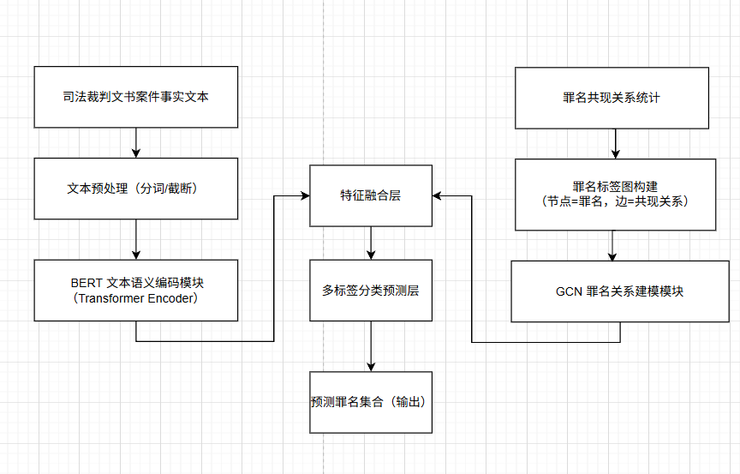
3.3 整体思路和框架
首先，在文本语义建模阶段，将司法裁判文书中的案件事实描述作为模型输入，采用基于 Transformer Encoder 结构的预训练语言模型 BERT 对文本进行编码。通过自注意力机制，模型能够充分捕获司法文本中的上下文语义信息以及长距离依赖关系，最终输出文本的上下文语义表示向量。
其次，在罪名关系建模阶段，基于训练数据中罪名标签的共现统计信息构建罪名标签图。将每一个罪名视为图中的一个节点，罪名之间的共现关系作为图中的边，并以共现频率或归一化权重表示节点之间的关联强度。在此基础上，引入图卷积网络对罪名标签图进行建模，通过邻居信息聚合机制学习罪名之间的依赖关系，得到包含结构信息的罪名标签表示。
最后，在融合预测阶段，将 BERT 输出的文本语义表示与 GCN 输出的罪名关系表示进行融合，形成联合特征表示，并通过多标签分类器对案件可能涉及的罪名进行预测。模型采用 Sigmoid 激活函数输出每个罪名对应的预测概率，从而实现对“一案多罪”场景的联合预测。

Slide 16
谢谢您的观看
Thank you for watching
感谢各位老师批评指正
答辩人：蒋朝龙
导师：孙倩

